Slide 1

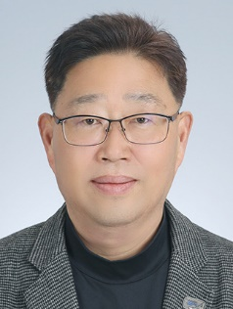


제258회 원주시의회 정례회 제1차 본회의 5분 자유발언
원주시 캠프롱 수영장에
2급 경영풀과
다이빙 풀을 조성하자!
문화도시위원회
신익선 의원

Slide 2
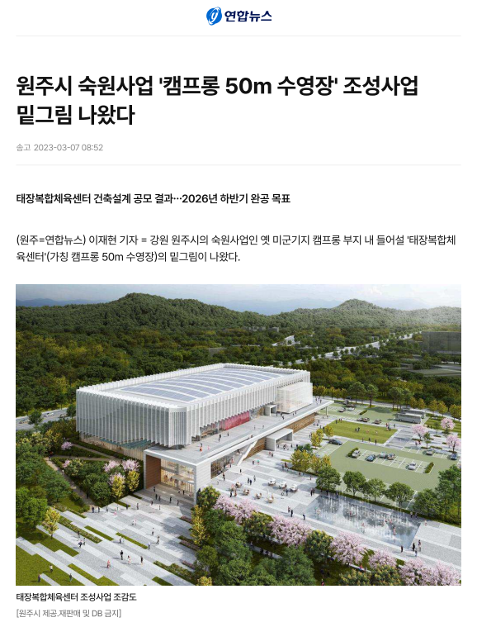
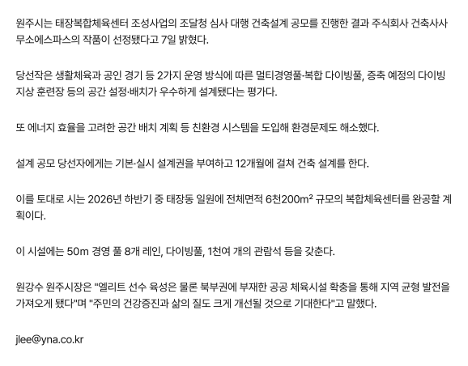
제258회 원주시의회 정례회 제1차 본회의 5분 자유발언
〈 보도자료 〉
출처: 연합뉴스(2023. 3. 7.)

Slide 3
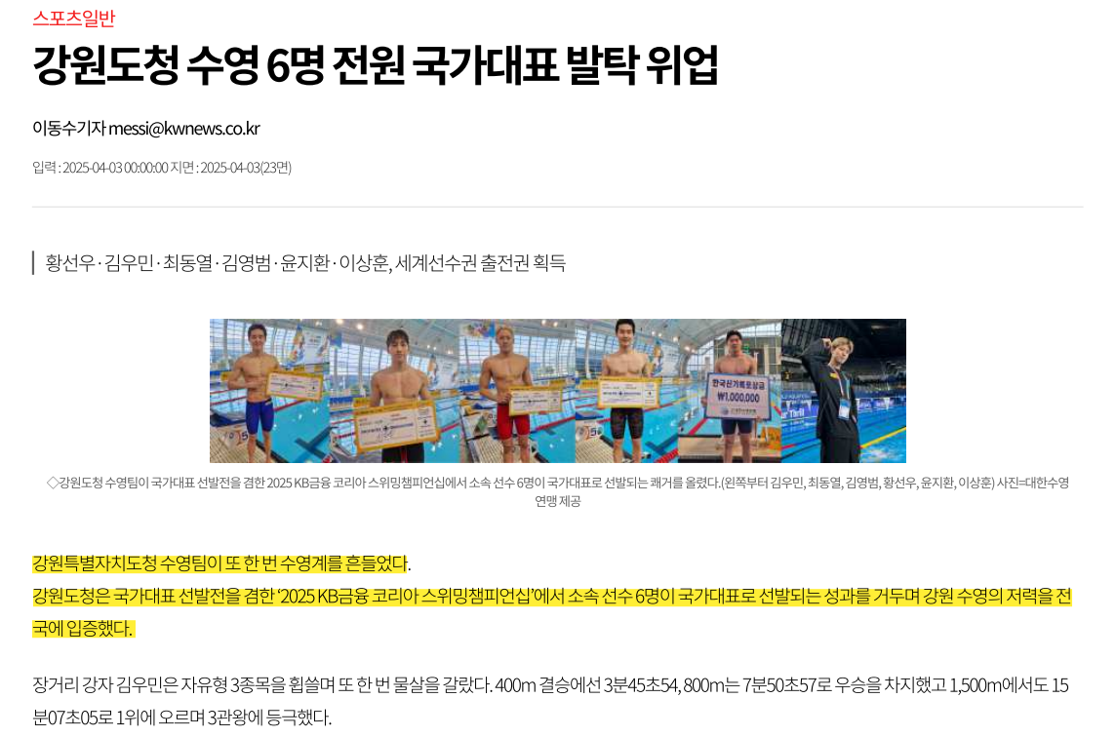
제258회 원주시의회 정례회 제1차 본회의 5분 자유발언
〈 보도자료 〉
출처: 강원일보(2025. 4. 3.)

Slide 4
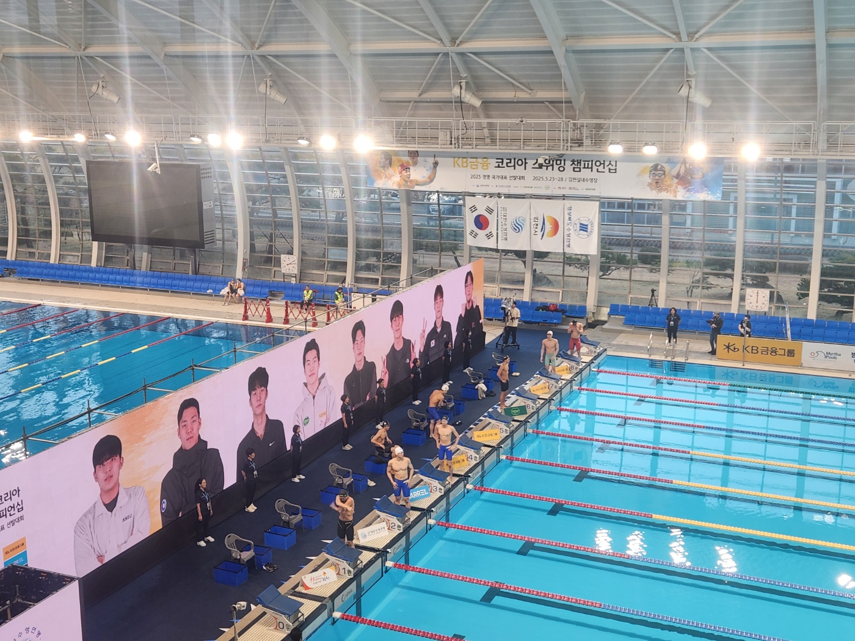
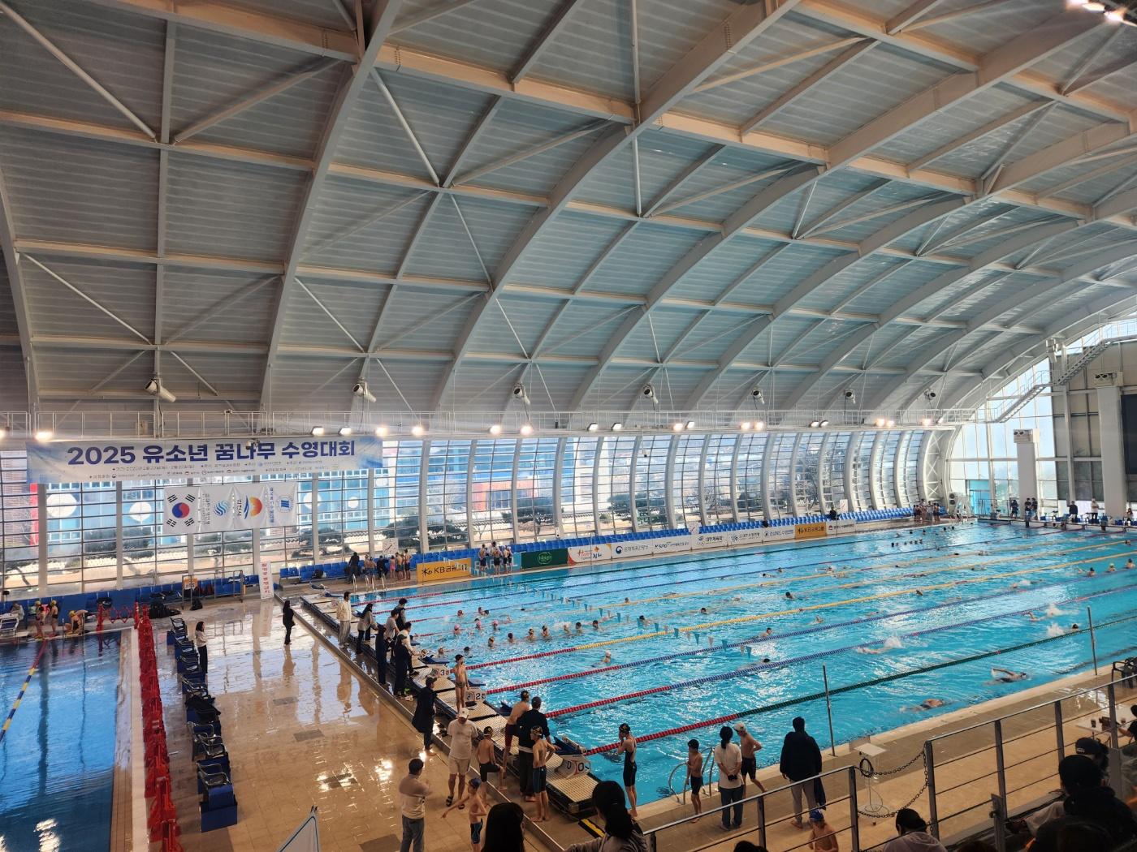
제258회 원주시의회 정례회 제1차 본회의 5분 자유발언
〈 타 지자체 사례 〉
김천시 (2025년 경영 국가대표 선발대회) | 김천시 (2025년 유소년 꿈나무 수영대회)
사진출처: 김천시 시설관리공단

Slide 5
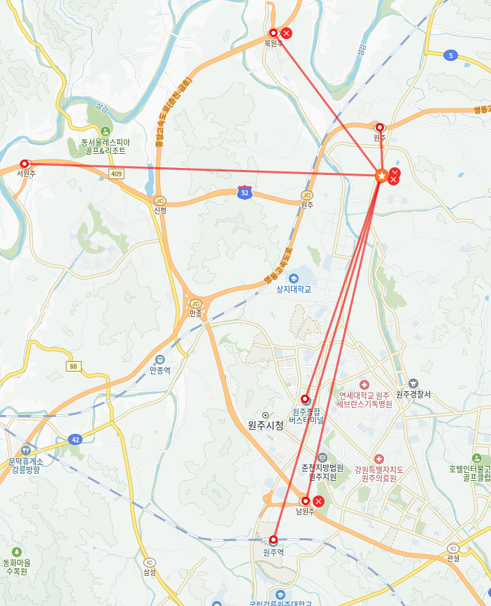
제258회 원주시의회 정례회 제1차 본회의 5분 자유발언
〈 교통 접근성 〉
〈 차량 이동 시간 〉
☞ 원주IC ↔ 태장복합체육센터: 약 2분
☞ 북원주IC ↔ 태장복합체육센터: 약 10분
☞ 남원주IC ↔ 태장복합체육센터: 약 15분
☞ 서원주IC ↔ 태장복합체육센터: 약 28분
☞ 원주역 ↔ 태장복합체육센터: 약 18분
☞ 버스터미널 ↔ 태장복합체육센터: 약 12분

Slide 6
제258회 원주시의회 정례회 제1차 본회의 5분 자유발언
수영장과 다이빙풀 조성 제안
1. 원주시-강원특별자치도 협력, 국〮도비 확보!
2. 소통으로 시민의 공감을 얻어야…
문화도시위원회
신익선 의원

Slide 7
제258회 원주시의회 정례회 제1차 본회의 5분 자유발언
감사합니다.
문화도시위원회
신익선 의원

